Slide 1
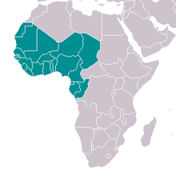
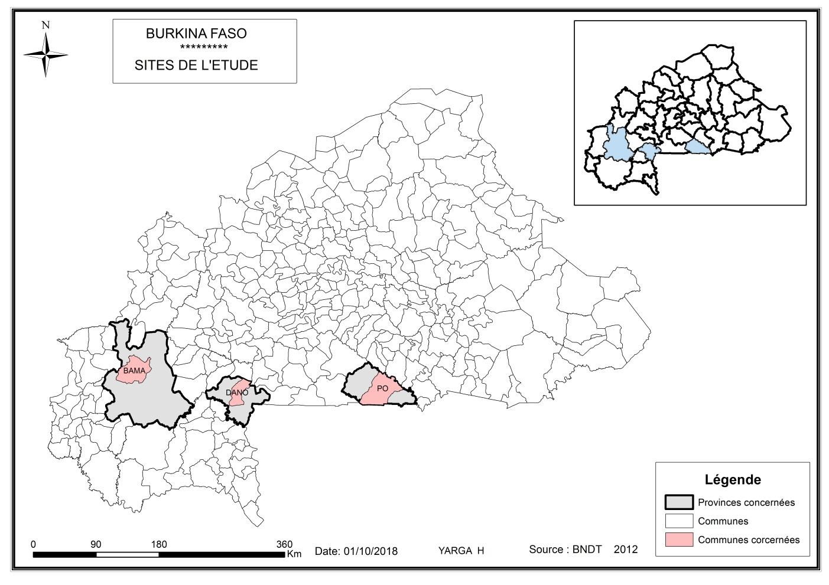
Conditions de développement durable d’une filière de gazéification de la biomasse agricole: cas du Burkina Faso
Fanta BARRY*^{1,2} , Marie SAWADOGO¹, Maïmouna BOLOGO/TRAORE¹, Igor W. K. OUEDRAOGO¹, Thomas DOGOT²
¹Institut International d’Ingénierie de l’Eau et de l’Environnement (2iE), Ouagadougou, Burkina Faso;
² Uliège - Gembloux Agro Bio-Tech, Belgique;
*fanta.barry@doct.uliege.be
Introduction
Méthodologie
Contexte
Techniques de collecte des données
Revue documentaire, visites exploratoires des sites d’implantation des gazogènes, benchmarking, enquêtes par questionnaire et focus groupes à l’aide de guide d’entretien.
Groupes cibles:
collecteurs, transporteurs, transformateurs de la biomasse et utilisateurs finaux de l’énergie thermique.
Méthodes d’analyse
Analyse de la rentabilité économique et des dynamiques entre les acteurs par l’approche Value Chain Analysis for Development (VCA4D).
Analyse des facteurs de blocage vis-àvis de la technologie de gazéification de la biomasse
Attributs des innovations : avantage relatif, compatibilité, complexité, possibilité d’essai et caractère observable pour comprendre les causes de leur échec.
Sociologie de la traduction ou théorie de l’acteur-réseau consistant à mettre en lumière la complexité en reliant les personnes, les objets, les institutions et les organisations (Mahil and Tremblay, 2018).
3. Analyse de la durabilité sociale de la filière de gazéification de biomasse
Afrique de l’Ouest
Forte croissance démographique
associée à un faible accès aux services énergétiques modernes soit, seulement 6 pays de la CEDEAO sur les16 pays ont un taux national d’accès à l’électricité > 30% (CEREEC, 2012).
Dépendance au bois et au charbon pour la cuisson domestique entrainant une dégradation accrue des forêts (FAO, 2015).
Existence d’un fort potentiel de résidus agricoles mal valorisés, d’où l’opportunité de convertir cette biomasse en énergie thermique.
Problématique
La gazéification est un procédé de conversion de la matière solide à base de carbone (charbon, bois, paille, etc.), sous l’effet d’un agent oxydant, en gaz de synthèse ou syngaz, composé d’hydrogène (H2), de l’oxyde de carbone (CO), de dioxyde de carbone (CO2) et du méthane
Sa vulgarisation se heurte à plusieurs contraintes telles :
coûts par rapport à d’autres technologies alternatives,
gestion des émissions,
dimensionnement de l’installation,
mobilisation de la biomasse.
Comment assurer la durabilité
de la filière au Burkina Faso?
Objectifs
Analyser les facteurs de motivation et de blocage de l’adoption de la gazéification à partir de biomasse agricole ;
analyser la chaîne d’approvisionnement en biomasse ;
évaluer les déterminants socio-économiques de la durabilité de la gazéification de biomasse.
Objectifs et champ d’étude
Caractériser les indicateurs
(Formation, santé, sécurité du travail, emplois, etc.)
et évaluer les impacts sociaux.
Public concerné:
utilisateurs directs des gazogènes, autorités locales et administratives.
Catégories d’impacts :
Bien-être individuel, communautaire, acceptation sociale, etc..
Inventaire des données
Collecte des données:
données de consommation et d’émissions.
Source des données:
Recueil sur site, experts, recherche bibliographique et base de données des entreprises.
Conclusion
Les principaux facteurs socio-économiques et environnementaux de blocage de l’adoption de la gazéification au Burkina Faso ainsi que la taille des gisements des résidus agricoles économiquement mobilisables seront connus. Les indicateurs sociaux de durabilité de la filière de gazéification de biomasse et un modèle d’aide à la décision seront également proposés.
Evaluation d’impacts
Traduire les consommations et les émissions en impacts sociaux.
Méthodes des capabilités ou capacités.
Adapté à l’extrait de la norme ISO 14040:2006

